Slide 2
3
4
目录
Spring Boot注解
Spring Boot入门
Spring Boot与其它技术集成
综合实战
1
2

Slide 3
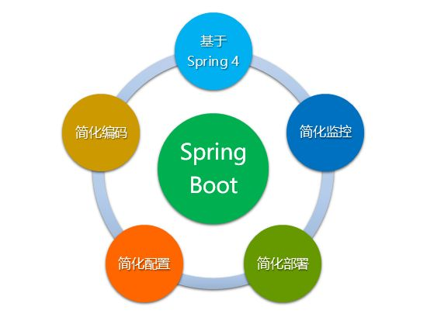

Slide 4
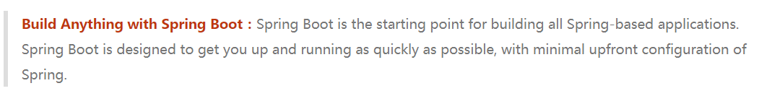
Spring Boot概述
上面是引自官网的一段话，大概是说： Spring Boot 是所有基于 Spring 开发的项目的起点。Spring Boot 的设计是为了让你尽可能快的跑起来 Spring 应用程序并且尽可能减少你的配置文件。
什么是 Spring Boot
它使用 “约定优于配置”（项目中存在大量的配置，此外还内置一个习惯性的配置，让你无须手写大量的配置文件）的理念让你的项目快速运行起来。
它并不是什么新的框架，而是默认配置了很多框架的使用方式，就像 Maven 整合了所有的 jar 包一样，Spring Boot 整合了所有框架

Slide 5
Spring Boot特点
Spring Boot 是 Spring 社区较新的一个项目，目前版本到了2.x，该项目的目的是帮助开发者更容易的创建基于 Spring 的应用程序和服务，让更多人的人更快的对 Spring 进行入门体验，让 Java 开发也能够实现 Ruby on Rails 那样的生产效率。为 Spring 生态系 统提供了一种固定的、约定优于配置风格的框架。
Spring Boot 具有如下特性：
为基于 Spring 的开发提供更快的入门体验
开箱即用，没有代码生成，也无需 XML 配置。同时也可以修改默认值来满足特定的需求。
提供了一些大型项目中常见的非功能性特性，如嵌入式服务器、安全、指标，健康检测、外部配置等。
Spring Boot 并不是不对 Spring 功能上的增强，而是提供了一种快速使用 Spring 的方式。

Slide 6
Spring Boot入门
回顾我们之前的 SSM 项目，搭建过程还是比较繁琐的，需要：
1）配置 web.xml，加载 spring 和 spring mvc
2）配置数据库连接、配置日志文件
3）配置家在配置文件的读取，开启注解
4）配置mapper文件
.....
而使用 Spring Boot 来开发项目则只需要非常少的几个配置就可以搭建起来一个 Web 项目，并且利用 IDEA 可以自动生成项目结构，后面我们会讲解操作部份
划重点：
简单、快速、方便地搭建项目；
对主流开发框架的无配置集成；极大提高了开发、部署效率。

Slide 7
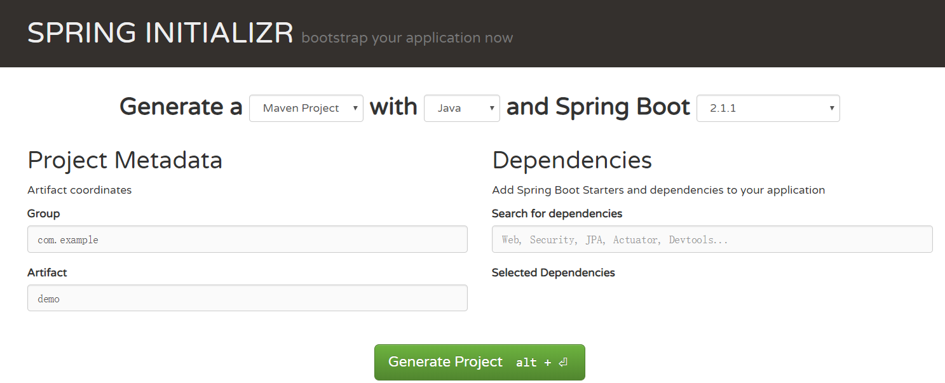
Hello World案例
第一步：
基于Spring Boot Initializr创建一个项目
方式一： 通过： https://start.spring.io/# 在线创建，并下载后导入IDEA或Eclipse
方式二： 在IDEA中直接新建项目，选择 “Spring Initializr”，如果没有这个选项，请按如下方式操作
在settings -> Plugins 里面搜索spring boot，勾选上，然后再重启下idea，就可以了。如果Plugins里面没有spring boot的话，先安装下，再勾选

Slide 8
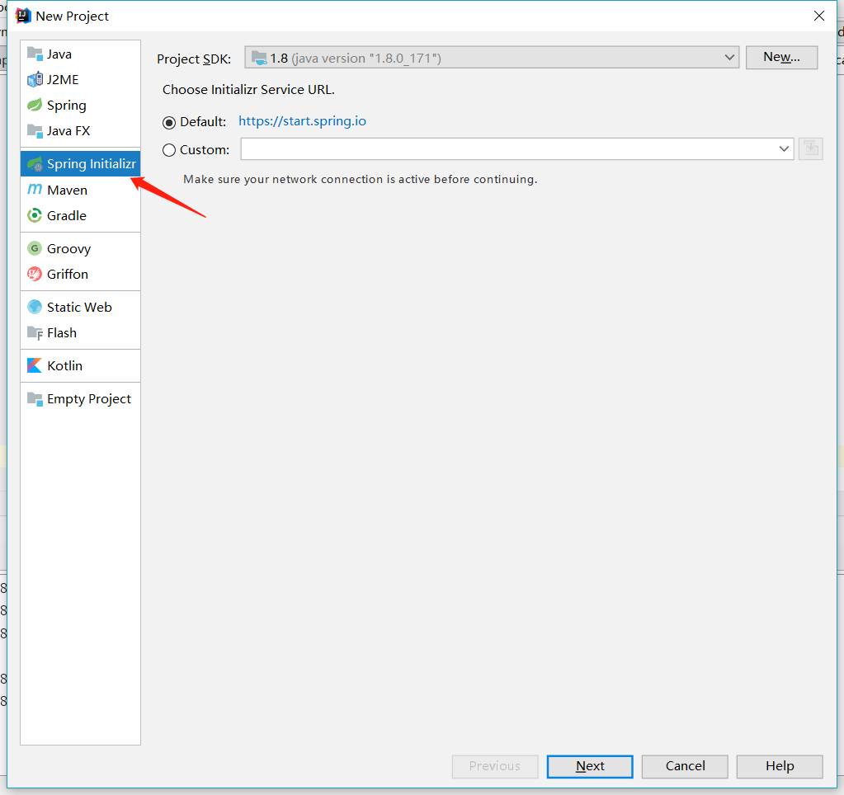
打开 IDEA，新建一个项目，选择 “Spring Initializr” ，选择好JDK，URL使用默认的！

Slide 9
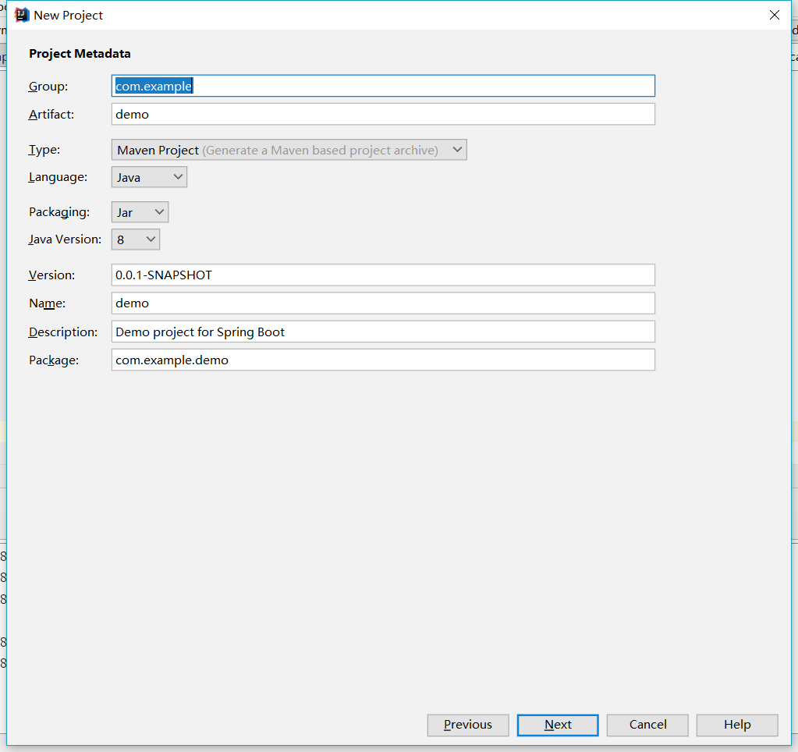
在 Project Metadata， 按要求填相关的信息，会生成Maven/Gradle的配置

Slide 10
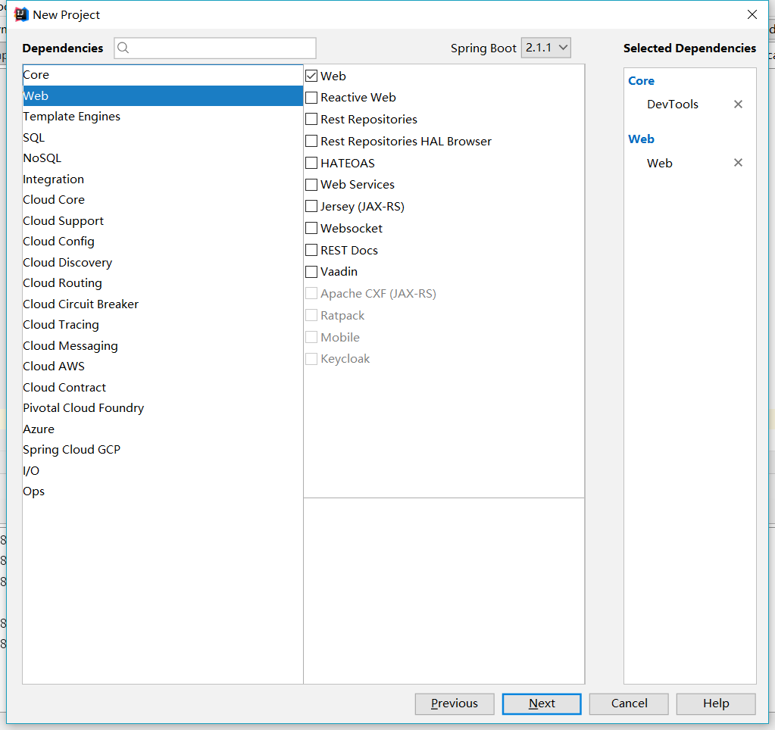
选择依赖，Spring Boot中包装了很多的依赖，这里我们选择Web, DevTools可选，后面会讲到

Slide 11
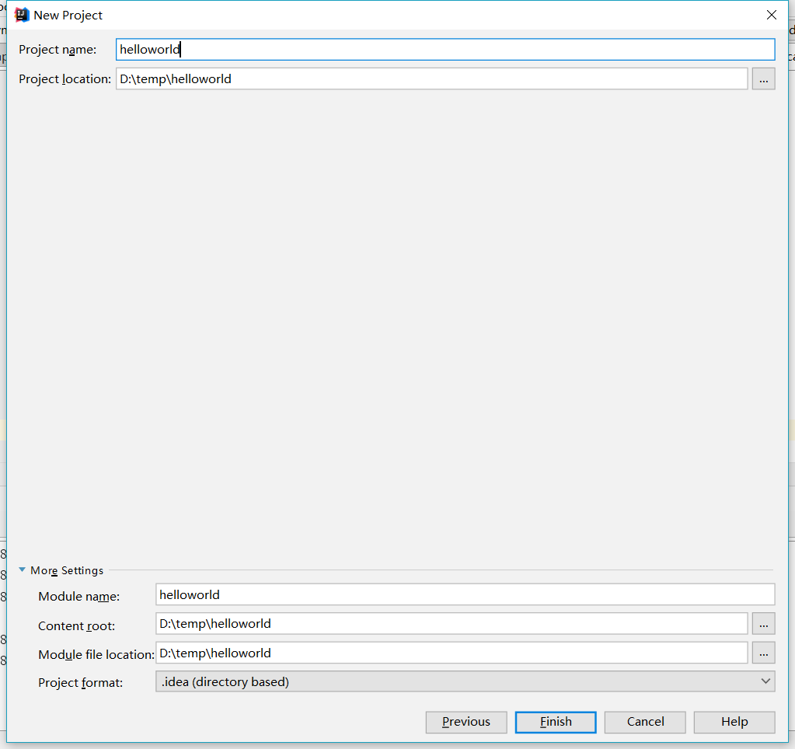
最后一步，填写项目名称和项目的位置，点击完成，首次会有点儿慢，maven会下载一些库到本地

Slide 12
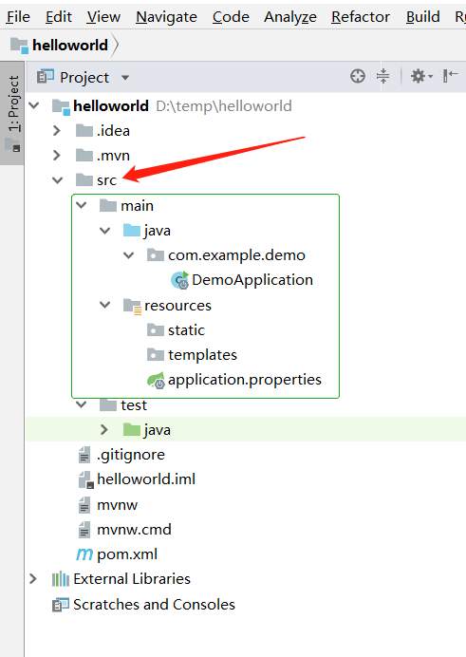
项目的结构如右图所示
注：
虽然引入了web模块，但并没有自动生成 webapp目录，如有需要，我们要自己创建
在 resources目录下，生成了 static和templates 目录，用来存放静态文件和模板文件
Application.properties文件是项目的配置文件，支持YAML 格式，建议使用 application.yml 代替
项目结构还是看上去挺清爽的，少了很多配置文件，我们来了解一下默认生成的有什么：
DemoApplication： 启动类
DemoApplicationTests： 单元测试类
application.properties： 属性文件
pom.xml： Maven 构建说明文件

Slide 13
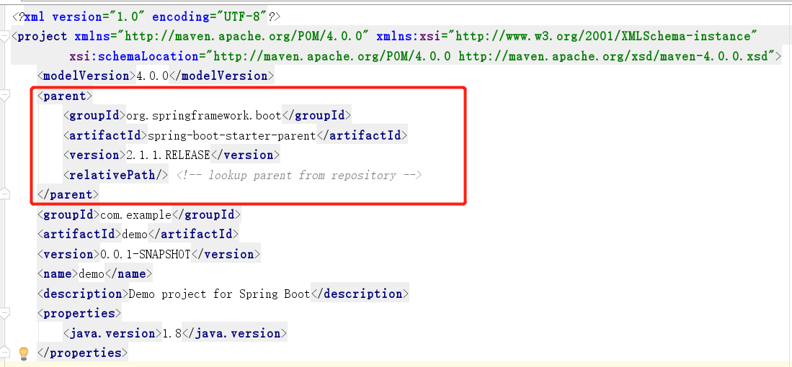
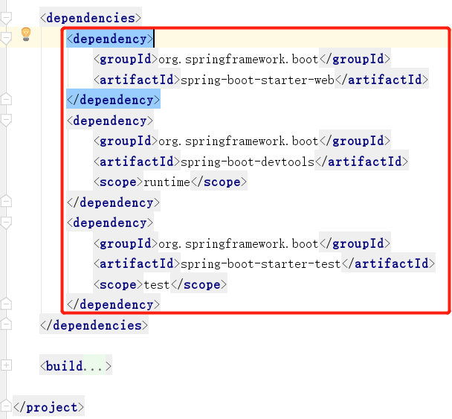
先来看一下 pom.xml 文件
这个父级依赖非常重要，有了这个，当前的项目才是springboot的项目 spring-boot-starter-parent 是一个特殊的starter,它用来提供相关的maven默认依赖， 使用它之后，常用的包依赖就可以省去version标签

Slide 14
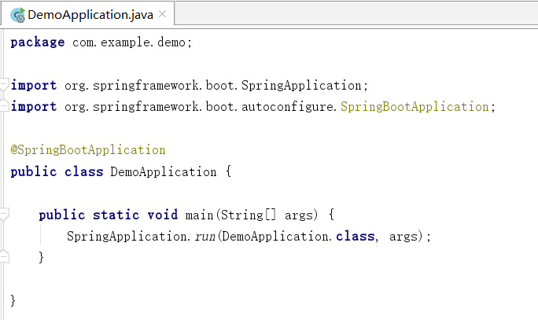
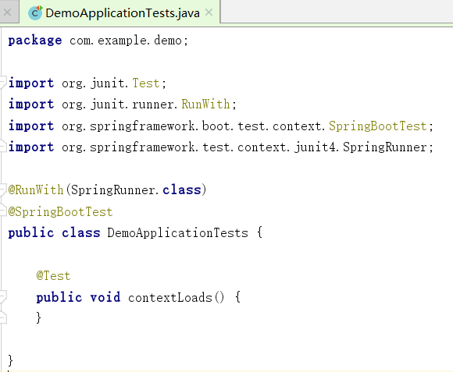
DemoApplication.java
可以看出，此类使用了注解 @SpringBootApplication
同时，有一个入口方法，调用了工具类 SpringApplication的run方法
单元测试帮助我们生成了结构

Slide 15
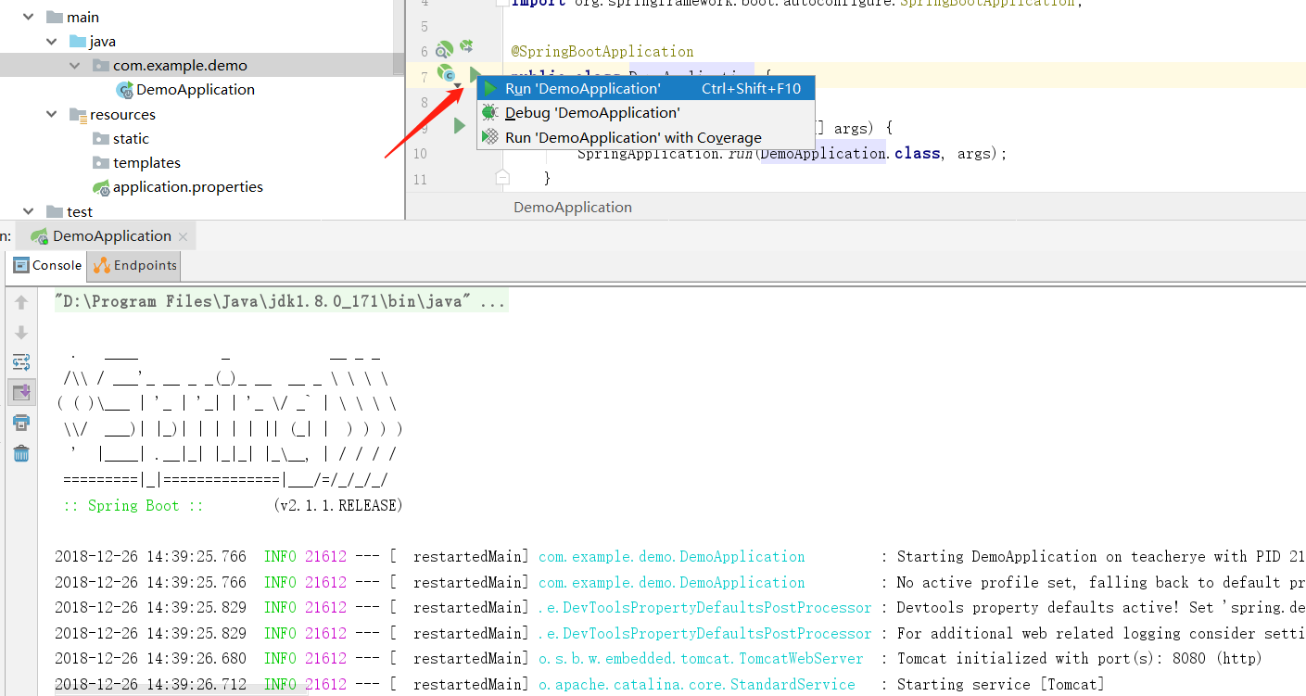
直接运行 DemoApplication类，也可以利用maven 打包后，再使用 java –jar xxx.jar 来运行,从下面的输出日志可以看出，Spring Boot 启动后默认使用内嵌的Tomcat做为服务，并使用8080端口，当然，这些都可以在启动前通过 application.properties文件来修改 默认值

Slide 16
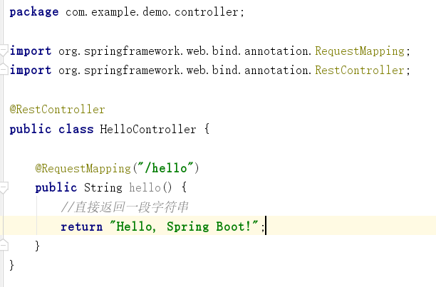

到目前为止，我们没有写过一行代码，接下来我们写一个简单的控制器类，来响应客户端浏览器的请求，代码如下：
还记得我们在生成SpringBoot项目时，添加了web的依赖，它包含了Spring MVC和Tomcat的库，所以，我们可以直接使用相关的注解，无需再额外导入这些依赖，是不是很方便
注：
我们开发的类最好是放在XXXApplication.java类所在包的子包下面，这样，当我们启动XXXApplication时，SpringBoot公加载所在包及子包下的所有Bean，包括Controller, Dao,Service等等
运行DemoApplication.java类型，然后，打开浏览器，输入http://localhost:8080/hello 就可以看到如下结果：

Slide 17
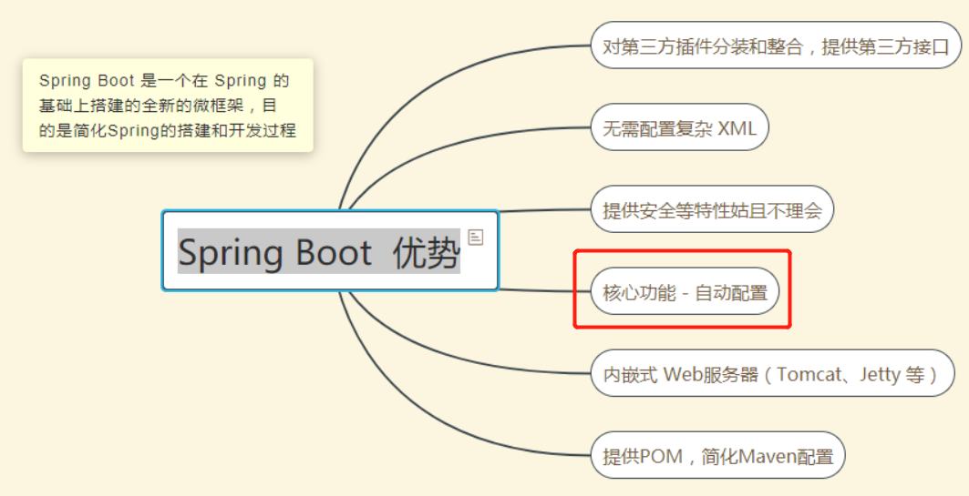
思考
上面案例中，我们没有配置Spring及Spring MVC相关的依赖，但代码中却可以使用相关注解
没有编写Spring MVC的配置类，控制器是如何被Spring管理的？
没有生成war包，也没有部署，为何可以通过浏览器来访问？
整个WEB开发，只写了一个控制器类，却完成了整个WEB项目？

Slide 18
Spring Boot、Spring、Spring MVC的关系
Spring框架现在已经是JAVA企业级开发的必备框架，它拥有完整的生态，起初最核心的就是IOC和AOP以及后来的事务支持，Spring框架生态中的很多技术都是基于IOC和AOP来实现的
Spring MVC是一套基于MVC思想的WEB框架，当然，底层是基于Spring框架的，是在Spring框架基础之上开发出来的，它的优点此处就不做介绍了
Spring Boot只是一个配置工具、整合工具、辅助工具，它并不是什么新的技术或框架，产生的背景是因为Spring在开发过程中，整合了很多的技术框架时，需要大量的配置，这些配置一多起来对程序员的困扰很大，而且大多都是模板式的配置，还容易出错，维护不易，所以，Pivotal公司开发了Spring Boot，其目的是减化Spring项目的开发过程
Spring
Spring MVC
Spring Boot

Slide 19
Spring Boot 核心注解
@SpringBootApplication
是Spring Boot的核心注解，它是一个注解组合，集合了： @Configuration, @EnableAutoConfiguration, @ComponentScan 三个注解， 如果不使用@SpringBootApplication，也可以使用这三个注解
@EnableAutoConfiguration
SpringBoot自动配置：尝试根据你添加jar依赖自动配置你的Spring应用
@Configuration
相当于传统的xml配置文件，如果有些第三方库需要用到xml文件，建议仍然通过@Configuration类作为项目的配置主类-----可以使用@ImpotResource注解加载xml配置文件
@ComponentScan
表示将该类自动发现(扫描)并注册为Bean,并结合@Autowired注解导入。如果没有配置的话，SpringBoot会扫描启动类所在包下以及子包下使用了 @Service、@Repository、@Controller、@RestController等注解的类.
@PropertyResource
如果需要自定义的属性文件需要加载，可以使用此注解进行入注，并使用 @Value来获取并注入值

Slide 20
Spring Boot 核心注解
@RestController
@Controller和@ResponseBody的合集,方法返回JSON格式
@Controller 用来修饰控制器类，此类中的方法常使用 @RequestMapping注解
@ResponseBody 用来指定控制器方法的返回类型，可以是json,text,jsp 等…
@Bean 生成一个被容器所管理的Java Bean
@ImportResources
用来读取指定位置的 xml 配置文件，在xml中，通过是使用 placeholder来指定properties文件的位置. 常配合 @Value 注解使用
@PropertySource
用来读取指定位置的 properties 文件，常配合 Environment 类型使用,在SpringBoot中，如果组件类没有指定属性文件位置，则默认是 application.properties或application.yml
@Import
在一个配置类中用来加载使用了 @Configuration 注解的另一个配置类
@Value
获取读取的属性文件中的值，通过key来获取value

Slide 21
Spring Boot 核心注解
@Component
标记为Spring容器管理下的一个通用组件，并生成类的实例添加到IOC容器中
@ConfigurationProperties(prefix=“xxxx”)
默认从application.properties或application.yml中读取属性值，如果使用了@PropertySource来指定其它的属性文件位置，则从指定的文件中读取,注：此注解不会把类的实例添加到IOC容器中
@PropertySource
用来读取指定位置的 properties 文件，常配合 Environment 类型使用,在SpringBoot中，如果组件类没有指定属性文件位置，则默认是 application.properties。
@EnableConfigurationProperties(*.class)
此注解会把@ConfigurationProperties修饰的类生成的实例添加到IOC容器中

Slide 22
读取属性文件的方式（一）
application.properties
使用@Value注解
#自定义属性 com.kclm.type=SpringBoot类型 com.kclm.title=标题 #map com.kclm.login[username]=登录名 com.kclm.login[password]=登录密码 com.kclm.login[callback]=http://www.teacherye.com #list com.kclm.hobbies[0]=游戏 com.kclm.hobbies[1]=电影 com.kclm.hobbies[2]=读书 com.kclm.hobbies[3]=音乐 com.kclm.hobbies[4]=历史
@RestController public class ValueGetController { @Value("${com.kclm.type}") private String type; @Value("${com.kclm.login[username]}") private String username; @Value("${com.kclm.hobbies[2]}") private String hobby; @RequestMapping("props/value") public String getHobbies() { System.out.println(">>>>> 获取爱好"); return type + " || "+ username+" || "+ hobby; } }
可以看出，@Value属性读到简单到的属性值，都是以字符串方式存储，如果属性较多的话，使用@Value未免太过烦琐

Slide 23
读取属性文件的方式（二）
基于之前的 application.properties 文件，我们可以利用一个类来封装这些数据
PropertiesData.java
DataController.java
@Component @ConfigurationProperties(prefix = “com.kclm”) //注：此注解不会将此类加载到loc容器，只是把读到的值赋值给相应的属性,所以，要配合@Component注解使用 @PropertySource(value=“application-data.properties”, encoding=“GBK”) //指定要加载的属性文件路径，默认是application.properties public class DemoConfig { //注：属性的名字与 props/demoConfig.properties文件中的属性名保持一致，不含 prefix 指定的内容, 这里不需要使用 @Value来取值 private String type; private String title; private Map<String, String> login; private List<String> hobbies;
//此处省去了 getter/setter 方法…
@RestController public class ReadPropertiesController { @Autowired private PropertiesData pd; @RequestMapping(“/props/config”) public Map<String, Object> config() { //创建一个Map来存放所有的数据 Map<String, Object> result = new HashMap<>(); //通过 PropertiesData对象来获取数据 result.put(“type”, pd.getType()); result.put(“title”, pd.getTitle()); result.put(“login”, pd.getLogin()); result.put(“hobbies”, pd.getHobbies()); //以json格式返回给请求端 return result; } }
注：此方式的功能要强大得多！

Slide 24
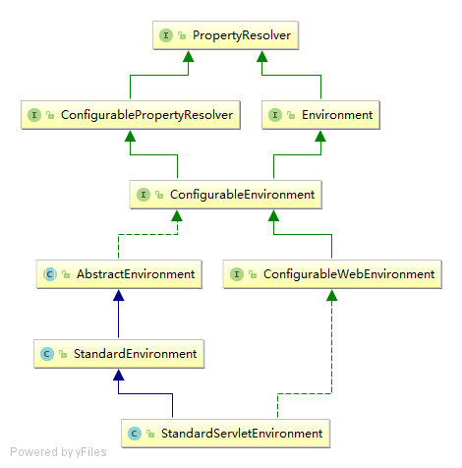
读取属性文件的方式（三）
EnvironmentController.java
如果你不想自定义一个类型来存放属性文件中的值，Spring提供了一个抽象的环境类型层次结构，它使用 Environment 类型来存放这些数据，我们只需要在使用时注入 Environment 实例即可
@RestController public class EnvironmentController { @Autowired private Environment env; @RequestMapping("props/env") public String helloEnv() { System.out.println(">>>>> 使用Environment来获取属性文件中的值"); System.out.println(env.getProperty("com.kclm.login[username]")); System.out.println(env.getProperty("com.kclm.hobbies[2]")); return env.getProperty("com.kclm.title"); } }

Slide 26
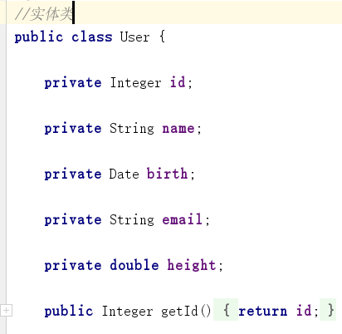
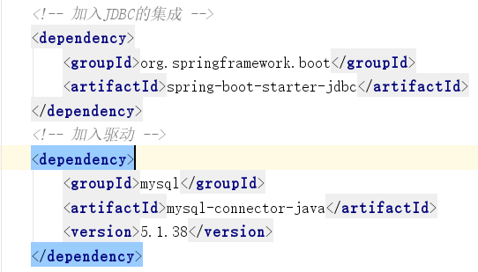
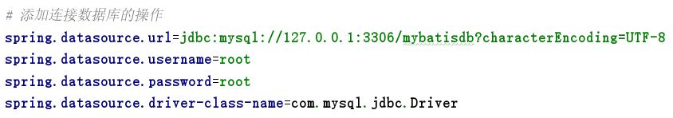
Spring Boot与Jdbc集成
持久层是数据访问层，大多数时候，数据都是存储在数据库中，访问数据库的技术最核心的就是JDBC，Spring框架提供了与JDBC技术的集成，我们通常使用JdbcTemplate来完成CRUD的操作
步骤一
步骤二

Slide 27
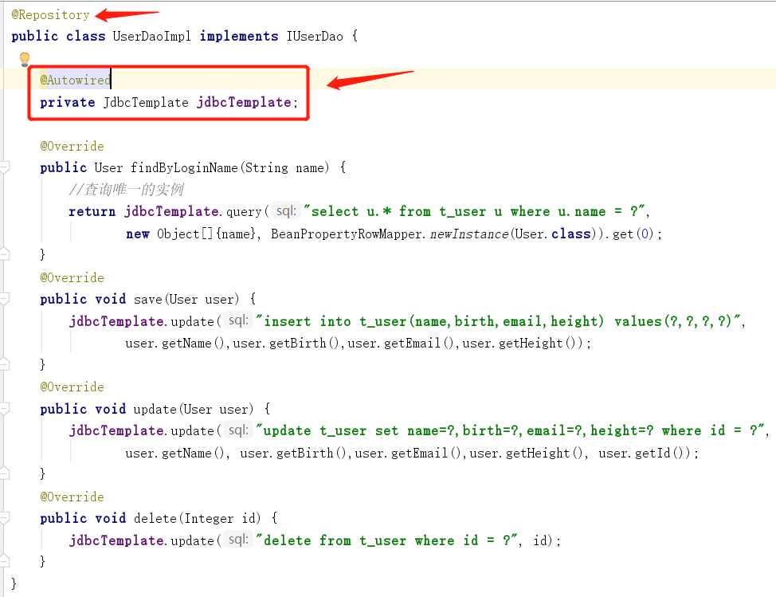
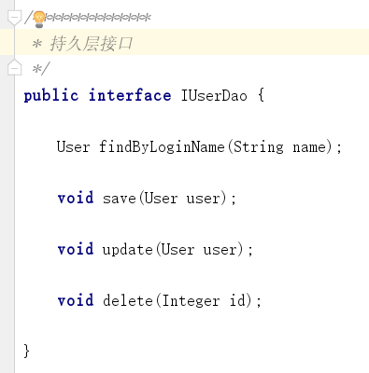
步骤四
步骤三
Getter/setter方法略去

Slide 28
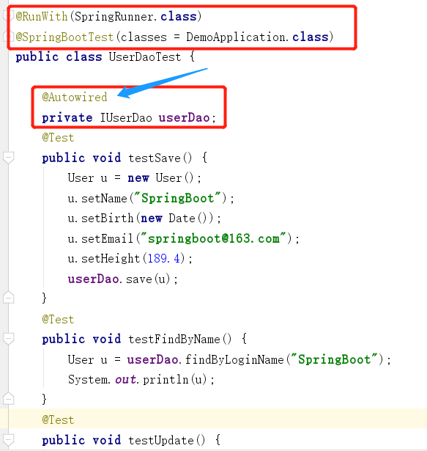
步骤五
单元测试
@RunWith注解指定是Spring集成junit测试框架来进行测试
@SpringBootTest指定以SpringBoot环境进行测试

Slide 29
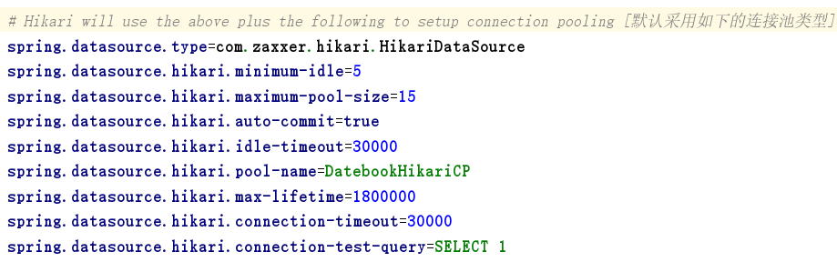
Spring Boot与JDBC集成细节
默认采用 Hikari连接池，所以，我们在application.properties文件中并没有指定任何的连接池配置，当然，如果要更改，是可以指定的
指定资源/配置文件时，要加上classpath选项，SpringBoot在启动时会去/WEB-INF/classes目录下加载，在开发环境中，我们的资源文件一般都是放在main/resources目录下，这个目录下的文件在部署时会被加载到/WEB-INF/classes目录下

Slide 30
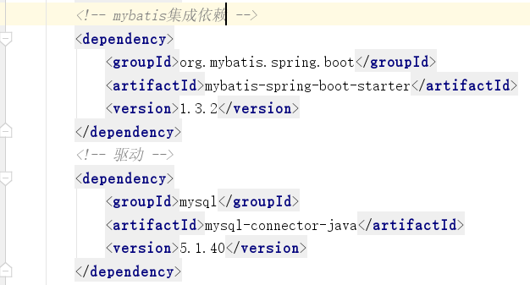
Spring Boot与MyBatis集成
同JDBC的集成一样，SpringBoot集成MyBatis也非常简单，只需要导入mybatis-spring-boot-starter构件，然后编写mybatis的相关代码或注解即可，如下：
步骤二
步骤一

Slide 31
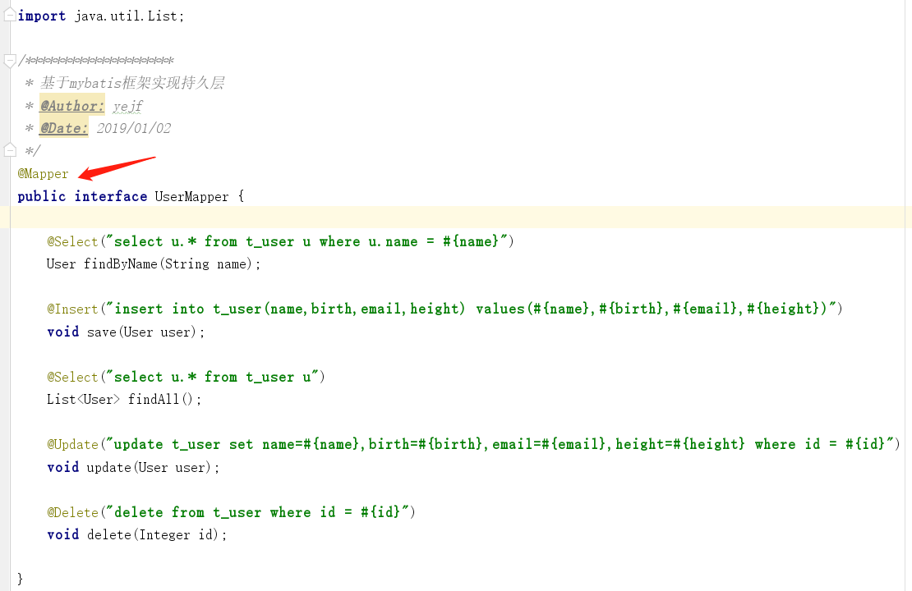
步骤三
mybatis中，Mapper接口类似于Dao接口，所不同的是在mybatis中无需写实现类，通过映射就可以完成CRUD操作

Slide 32
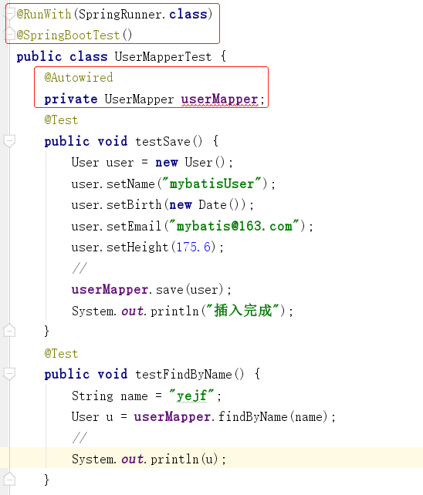
步骤四
单元测试，直接通过@Autowired注入UserMapper实例
整个过程我们不需要写：
MyBatis的配置类
与Spring整合的配置
大大提高了开发的效率

Slide 33
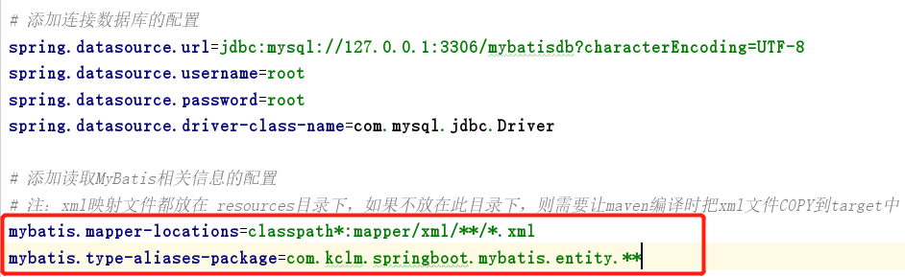
mybatis以xml方式配置
Mybatis也可以使用xml配置，如下：
步骤一
添加mybatis映射文件的读取位置
以及指定实体所在的包，以便在映射文件中省略包名

Slide 34
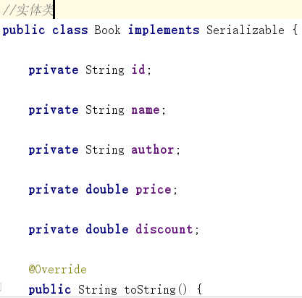
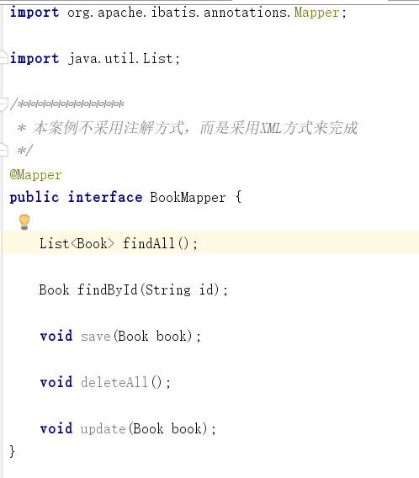
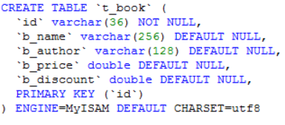
步骤二
步骤三

Slide 35
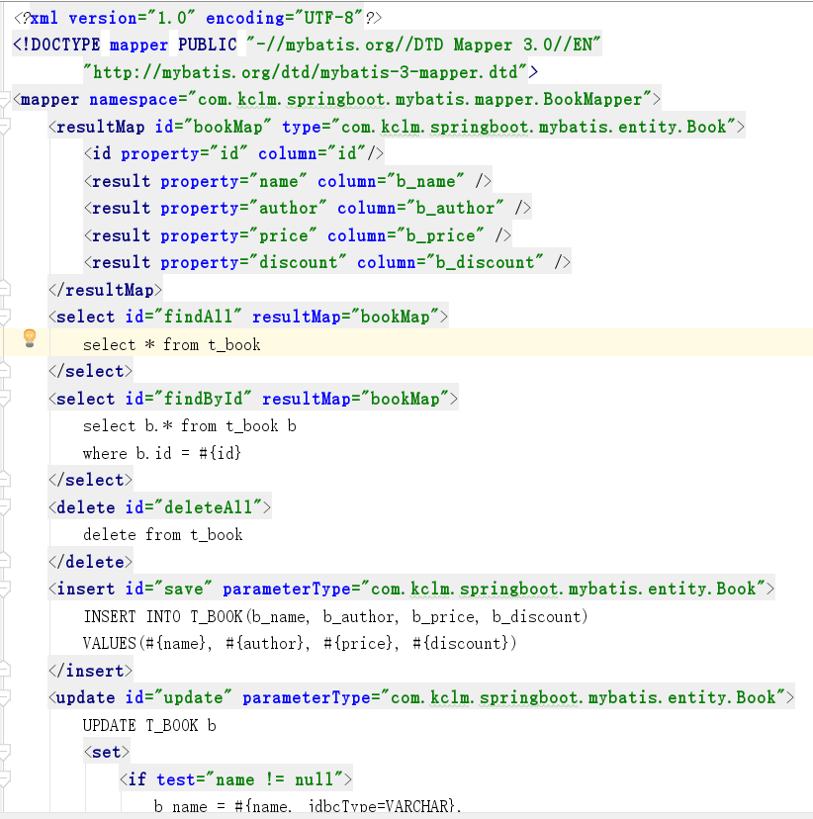
步骤四
单元测试与之前的一样，这里不再说明

Slide 36
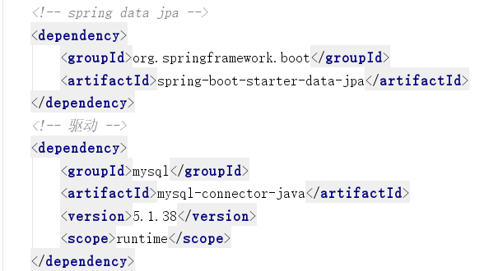
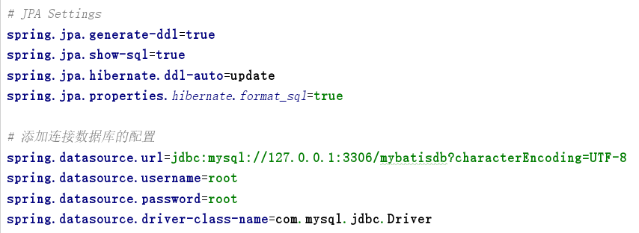
Spring Boot与Data-JPA集成
Spring Data JPA是Spring数据家庭的一部份，它使得JPA的实现更加容易和方便，现在我们来看看在Spring Boot中如何使用它
步骤一
步骤二

Slide 37
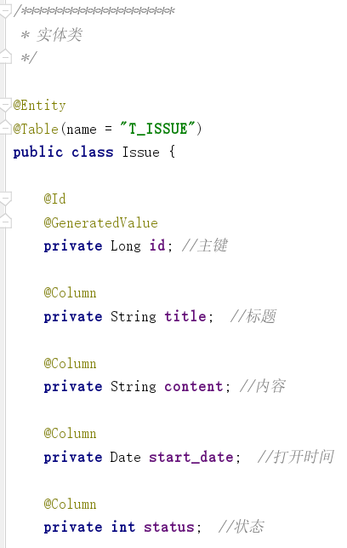
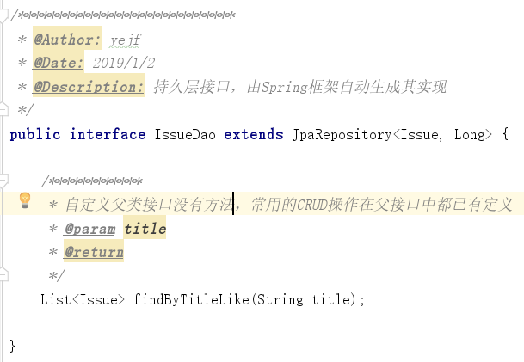
步骤三
步骤四

Slide 38
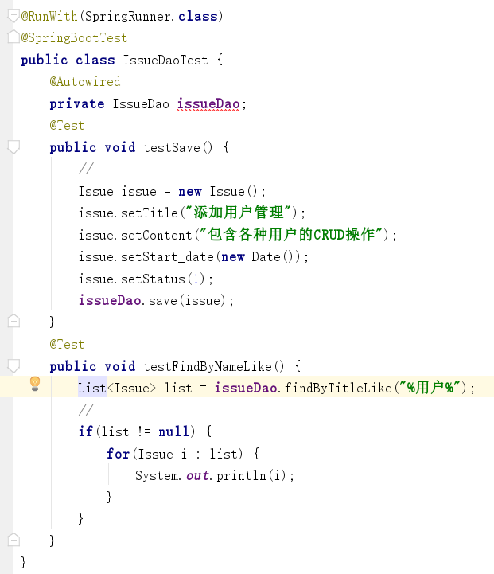
步骤五
单元测试类

Slide 39
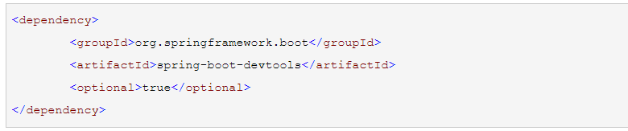
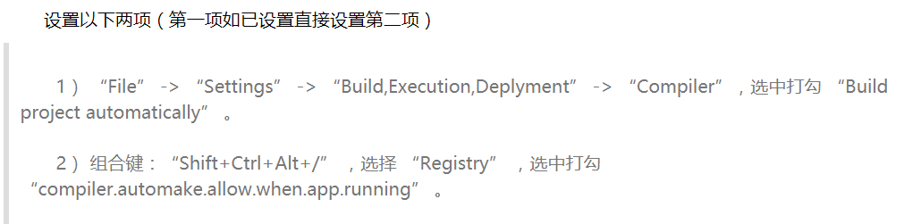
Spring Boot的热部署
在pom.xml中添加devtools依赖
在IDEA中设置如下两项

